Slide 1
STEAM veikla
,,Bitučių“ ir ,,Boružiukų“ grupės

Slide 2
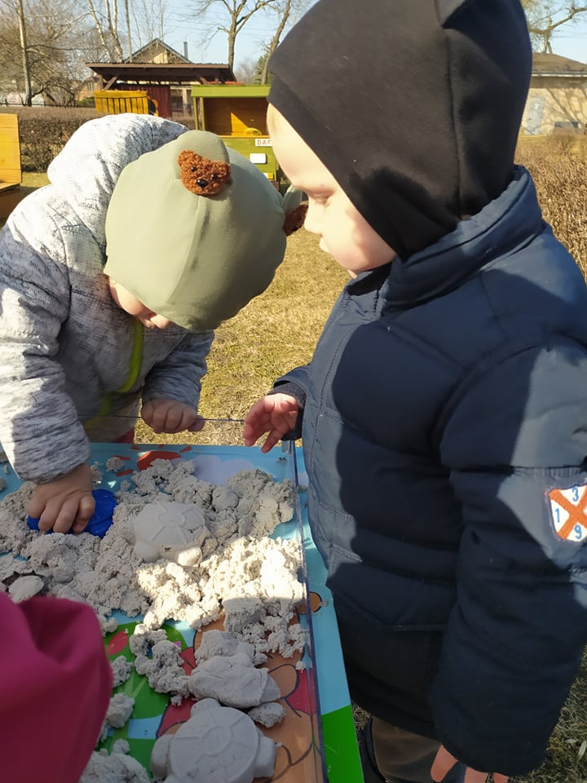
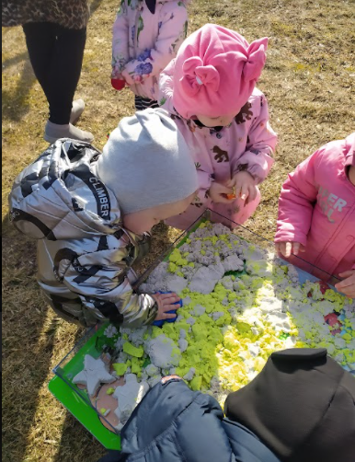
„Statėm pasakų pilaitę“
2-3 metų

Slide 3
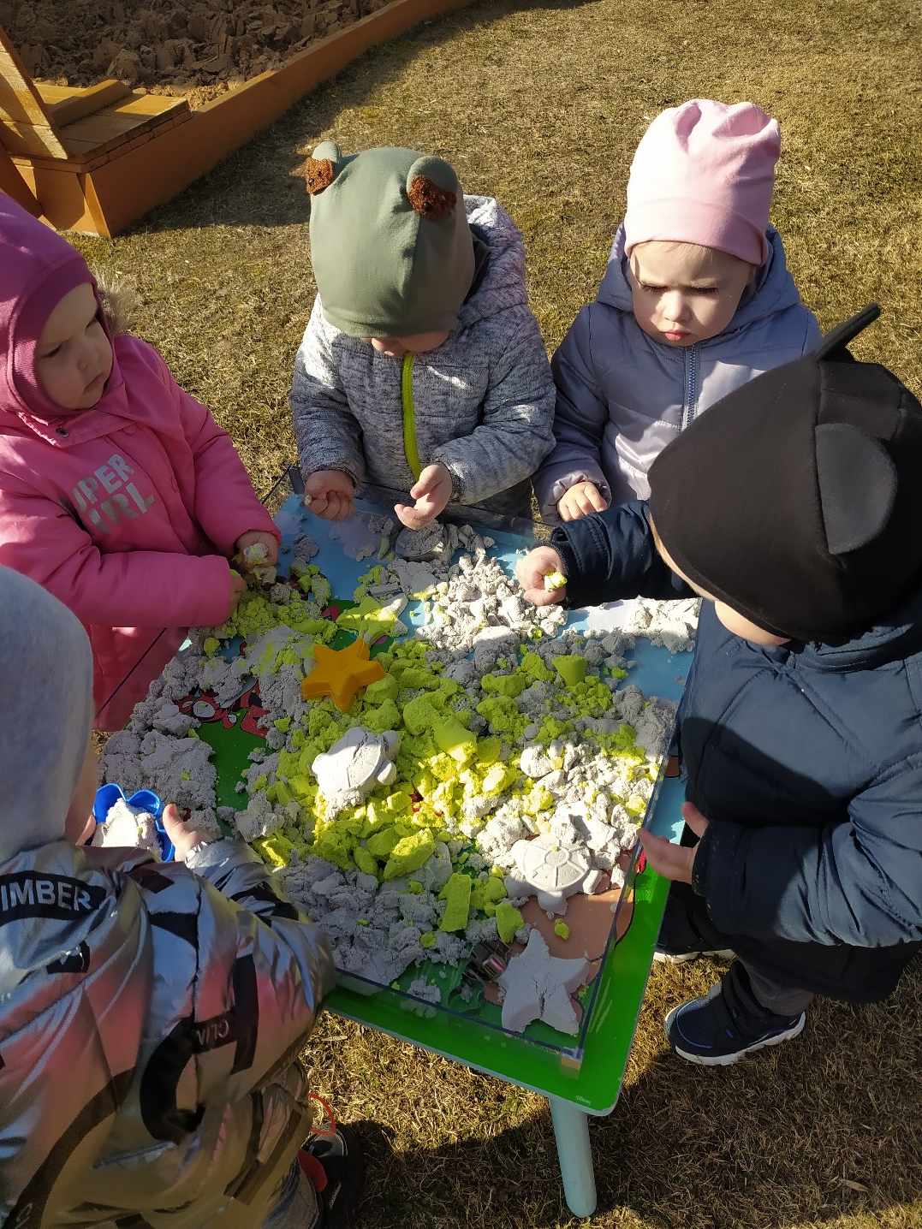
Kai smėliukas dar šaltokas, Kinetinis smėliukas linksmina visus.

Slide 4
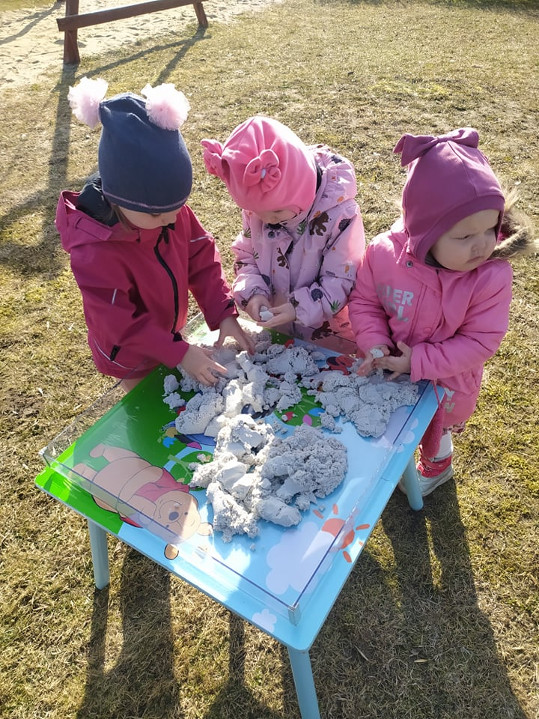
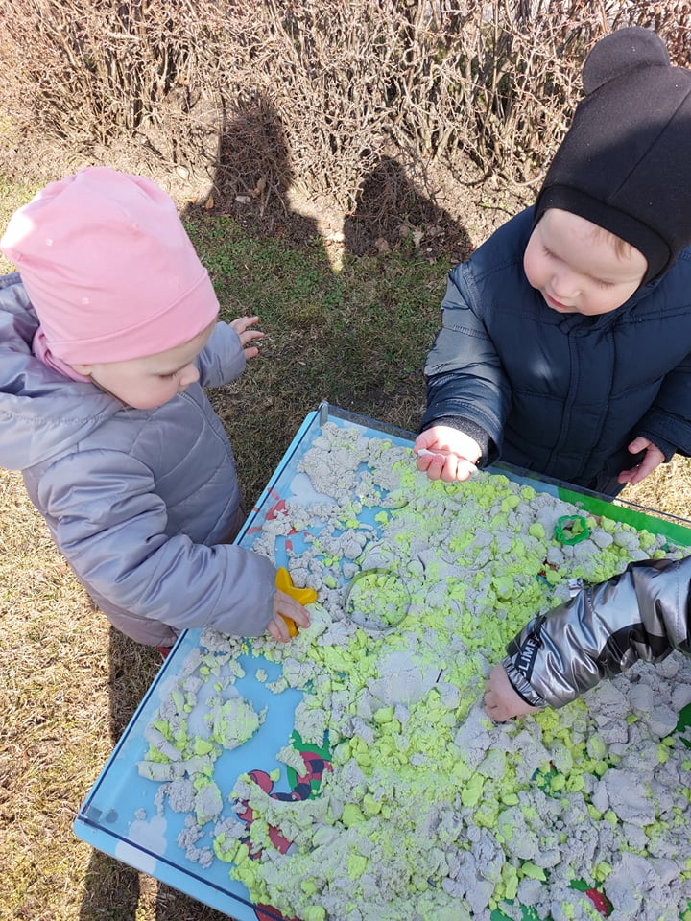
STEAM veikla
,,Bitučių“ ir ,,Boružiukų“ grupės vaikai tyrinėjo kas yra kinetinis smėlis, o kad būtų smagiau - darė tai lauke. Statė vaikai savo pasakų pilis.
Taip mes ugdome vaikų fantaziją ir kūrybiškumą. Vaikams tai suteikia daug teigiamų emocijų.

